Slide 1
JAVA 常用数据类型浅析

Slide 2
float存储
BigDecimal
static
final
static final
int.class double.class 的应用

Slide 3
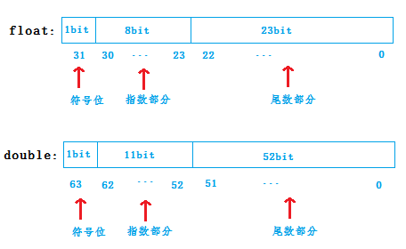
float存储

Slide 4
float有效位数：
A、尾数尾数（23）* log2 = 0.301；
24（尾数尾数 + 1位隐藏）* 0.301 = 7.244
所以有效位数为7~8位
B、2^23 = 8388608
8388608 * 2 = 1677216
所以float最多能表示7~8位有效数字。

Slide 5
BigDecimal
new BigDecimal(float value)什么时候会失精度？
BigDecimal a1 = new BigDecimal(1.2);
BigDecimal a2 = new BigDecimal(23.255);
BigDecimal a3 = new BigDecimal(23.125);
System.out.println("a1="+a1);
System.out.println("a2="+a2);
System.out.println("a3="+a3);

Slide 6
结果：
a1=1.1999999999999999555910790149937383830547332763671875
a2=23.254999999999999005240169935859739780426025390625
a3=23.125
原因：小数部分不能通过迭代乘2得到整数的，在转换成二进制存储到内存中时已经失精度
参数为字符串不会失去精度，是因为把字符串转换为字符数组，单个字符处理的

Slide 7
Hessian序列化BigDecimal
hessian-4.0.7包不支持对BigDecimal的序列化。
解决方案如下：
避免用BigDecimal，用Float或Double替换；
自定义BigDecimal的序列化与反序列化；
替换Hessian版本，用4.0.37。

Slide 8
BigDecimal注意事项
比较两个对象是否相等时不能使用equals方法，只能使用compareTo方法，根据返回值判断是否相等
new BigDecimal(“10.0”).equals(new BigDecimal(“10.00”)返回的是false; equals比较两个对象的精度和值是否都相等，compareTo只比较值。

Slide 9
static 类
static类说明
在java中，我们不能用static修饰顶级类（top level class）,只有内部类可以为static。
static类的应用场景
当外部类需要使用内部类，而内部类无需外部类资源，并且内部类可以单独创建的时候。如：利用Builder模式处理多个构造器参数问题。
与普通类的区别
内部静态类不需要有指向外部类的引用
静态类不能访问外部类的非静态成员，他只能访问外部类的静态成员。
一个非静态内部类不能脱离外部类实体被创建。

Slide 10
static代码块
Static代码块说明
static代码块一般用于初始化类中的静态变量，该静态代码块在类加载过程中的初始化阶段执行（不需要显示调用），并且只执行一次。
static静态代码块进行初始化与直接在定义变量的时候初始化是按照在代码中书写的顺序依次进行初始化的。
Statci代码块使用规则
无法在静态方法里引用实例变量、也无法调用实例方法；
无法在静态方法里使用this关键字和super关键字；
无法在静态方法里声明其他静态变量；
无法在静态方法里使用域修饰符来声明变量：public、protected、private，只能使用默认的访问域

Slide 11
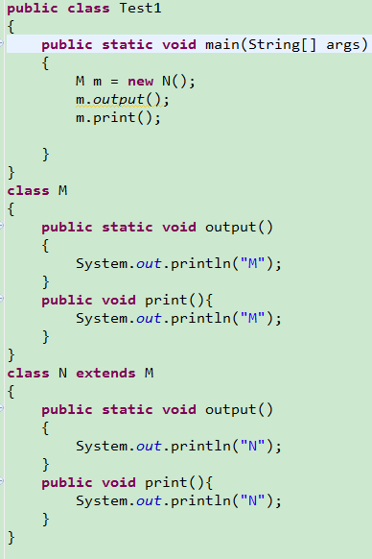
static方法
Static方法使用规则
同static代码块。
Static方法应用
static方法一般应用于工具类中，可以通过类名直接访问。
Static方法线程安全问题
静态方法是是引起线程安全问题要看在静态方法中是否使用了静态成员，如果该静态方法不去操作一个静态成员，只在方法内部使用实例字段(instance field)，不会引起安全性问题。反之，则需要做安全处理。
Static方法可以被继承，不能被重写
如果父类中有一个静态的方法，子类也有一个完全一样的方法，那么该子类的方法会把原来继承过来的父类的方法隐藏，而不是重写。就是说父类的方法和子类的方法是两个没有关系的方法，具体调用哪一个方法是看是哪个对象的引用；这种父子类方法也不在存在多态的性质。

Slide 12
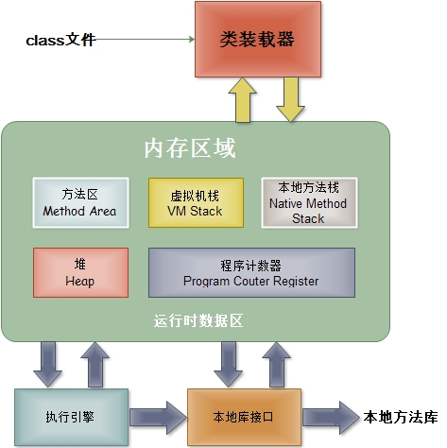
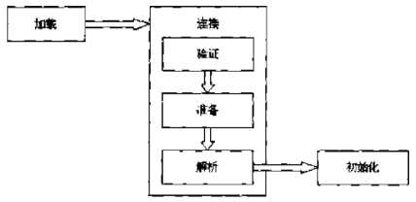
Static变量
Static变量加载与存储
静态变量在内存中只有一个拷贝（节省内存），JVM只为静态分配一次内存，在加载类的过程中完成静态变量的内存分配，可用类名直接访问（方便），当然也可以通过对象来访问（但是这是不推荐的）。
Static变量线程非安全
静态变量即类变量，位于方法区，为所有对象共享，共享一份内存，一旦静态变量被修改，其他对象均对修改可见
Static变量初始化
在连接过程中时为静态变量赋值为默认值，也就是说，只要是你定义了静态变量，不管你开始给没给它设置，系统都为他初始化一个默认值。到了初始化过程，系统就检查是否用户定义静态变量时有没有给设置初始化值，如果有就把静态变量设置为用户自己设置的初始化值，如果没有还是让静态变量为初始化值。

Slide 13
final类
不可变类
final修饰的类，对象一旦被创建就不能被更改，而且它们的对象是只读的，可以在多线程环境下安全的共享，不用额外的同步开销
final类不能被继承
final类没有子类，即它处于继承链的尾部，除了自动继承Object之外，它们是独立存在的支持类。例如：String , Math，StringBuffer等
final类执行速度快
由于它的方法不能够被覆盖，所以其地址引用和装载在编译期间完成，而不是在运行期间由JVM进行复杂的装载，因而简单和有效。

Slide 14
final方法
final修饰的方法不能被子类重写。
final常量
final修饰的方法不能被子类重写。绝大多数的final变量都是在编译期间就被赋值，存储在常量池中。

Slide 15
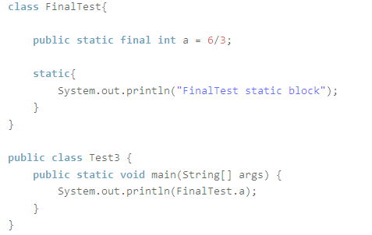
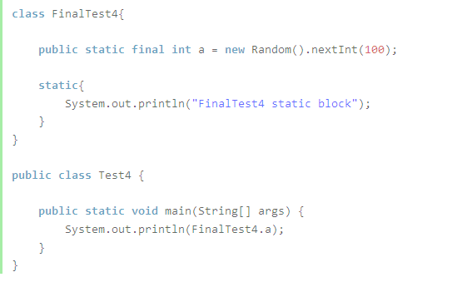
static final

Slide 16
final static应用
运行期间第一次使用时加载：
public static final String projectName = GlobalMessage.getProjectName();//项目名字
编译期间加载：
private static final Logger logger = Logger.getLogger(PriceRedisFilter.class);
private static final int LOCK_TIMEOUT = 1;

Slide 17
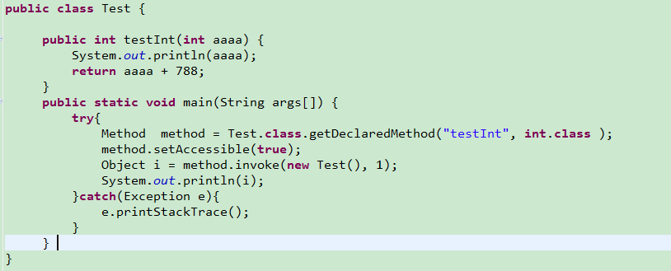
int.class的应用
Java中一切事物皆对象，基本数据类型的.class主要用于反射中，例如：

Slide 18
THANKS!

